Slide 1



滑動螢幕以解鎖

Slide 2





第2章
人權保障
Lungteng 民主的臺灣人們擁有哪些權利呢？
1
滑動螢幕以解鎖

Slide 3
熔爐
（需有網路環境）
＃影片名稱：熔爐(01:47)
＃影片來源：發行／總代理：車庫娛樂股份有限公司

Slide 4


【熔爐】
這是一個發生在韓國的真實事件。仁浩是個充滿教學鬥志的美術老師，但卻求職不順、有志難伸，直到他到光州聾啞學校應徵，本以為可以順利錄取，沒想到校長卻向他索賄五千萬韓元，仁浩迫於家計，只能答應，並期待教書後能改變家中環境。

Slide 5
任職後，本以為能夠有愉悅的教學生涯，但仁浩常在廁所或空教室外聽到孩子痛苦的尖叫聲，學校老師都告訴仁浩只是學生不黯言語，隨意吼叫，但在仁浩暗中調查後發現，校長與教師、職員，集體長期對學生性侵、施暴，孩子們生活在痛苦與恐懼中。

Slide 6

他決定不畏壓力挺身而出，勇敢揭發案情，最後將不肖師長告上法庭。
若你看到同學被霸凌，你會如何處理？

Slide 7
p.8
與神同行
人死後要經過七大審判，都通過後才能夠投胎轉世，包含殺人、懶惰、說謊、背叛、公義、暴力、孝順等七個判官的審判，死後的審判對於生前所做的事情皆無所遁形，主角金自鴻在一次救火工作中為了救一位小女孩意外喪生，並通過地獄接受審判。

Slide 8
p.8
與神同行
也讓閱聽人自省是否做了什麼樣違反道德、倫理、法律的事情，死後也將接受審判。而「人死後將接受地獄的審判」，這些話只會出現在宗教信仰中，教導人們為善。

Slide 9
p.8
與神同行
但畢竟地獄太抽象，對於沒有宗教信仰的人們，很難形成約束，要如何建立人與人之間不會互相侵犯權利的制度呢？

Slide 10
與神同行
（需有網路環境）
＃影片名稱：【與神同行】HD中文正式電影預告(02:13)
＃影片來源：觸電網 — 電影情報入口網

Slide 11

與神同行
你認同人死後應接受審判嗎？
若不認同，你認為人與人間應如何形成約束，而不互相侵犯呢？
Notes:
與神同行 (電影)（2019年2月25日）。維基百科。
2019年4月19日，取自https://zh.wikipedia.org/wiki/%E8%88%87%E7%A5%9E%E5%90%8C%E8%A1%8C_(%E9%9B%BB%E5%BD%B1)

Slide 12
言論自由可以罵人嗎
「言論自由可以罵人嗎？」
網路上評論公眾人物是言論自由嗎？
法律應該以刑法或民法規範言論自由呢？
言論自由公開發言跟誹謗的界線在那裡？

Slide 13
言論自由可以罵人嗎
（需有網路環境）
＃影片名稱：國王的新衣 - 言論自由可以罵人嗎？ (10:07)
＃影片來源：Taiwan bar

Slide 14

言論自由可以罵人嗎
在網路上評論公眾人物屬於言論自由嗎？
你覺得言論自由應不應該由社會規範限制呢？為什麼？

Slide 15
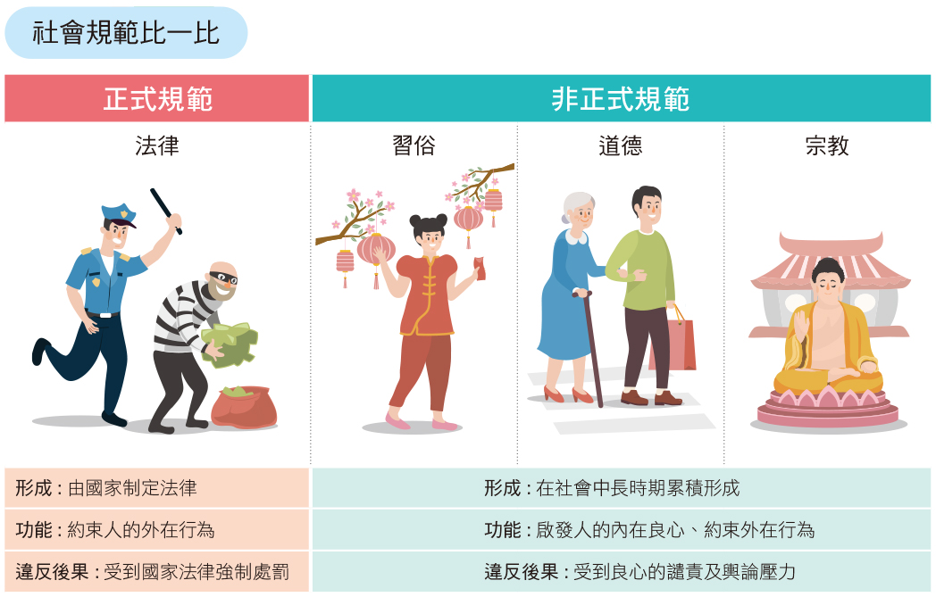
p.9 壹、社會規範的起源與種類
第壹節 社會規範的起源與種類
一、習俗
二、宗教
三、道德
四、法律

Slide 16
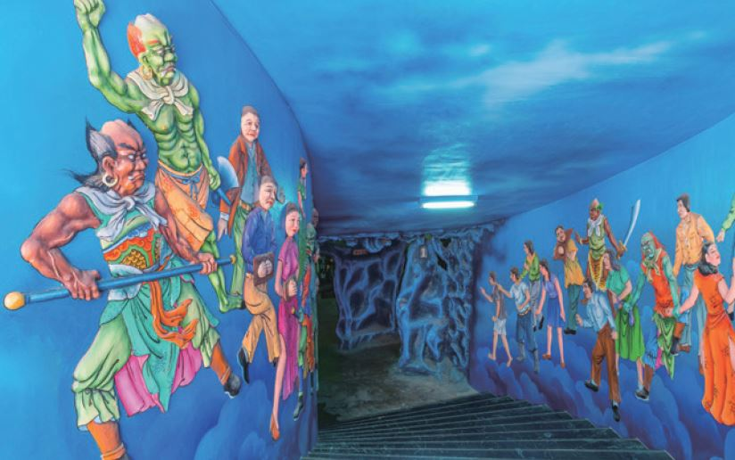

p.9 壹、社會規範的起源與種類
社會規範的起源與種類
社會規範包含習俗、道德、宗教、法律等，作為生活模式的準則，當人們違反了社社會規範，將會受到良心的譴責或是外在的制裁。
臺南代天府
在地底打造實境「十八層地獄」，呈現陰森恐怖感，讓世人引以為戒

Slide 17
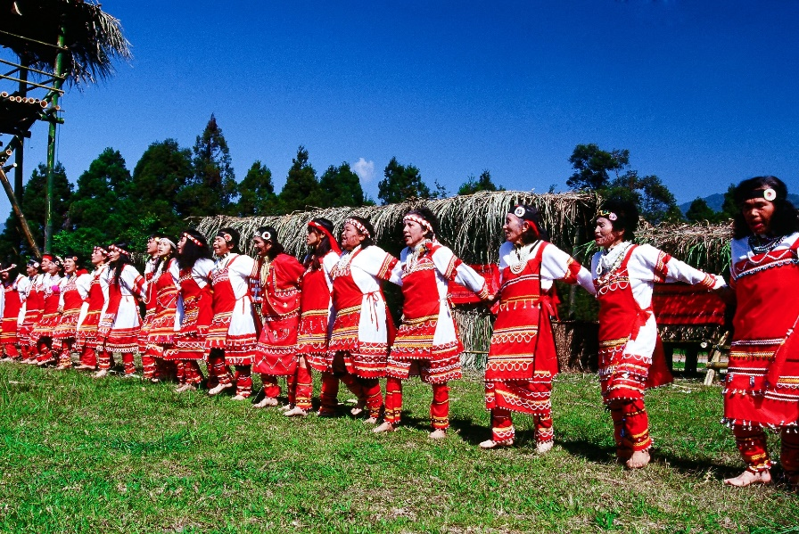
p.9 壹、社會規範的起源與種類
一、習俗
地方民眾約定成俗的風俗及習慣，是一種生活方式，無形的規則，風俗習慣是人們最早的社會規範。

Slide 18
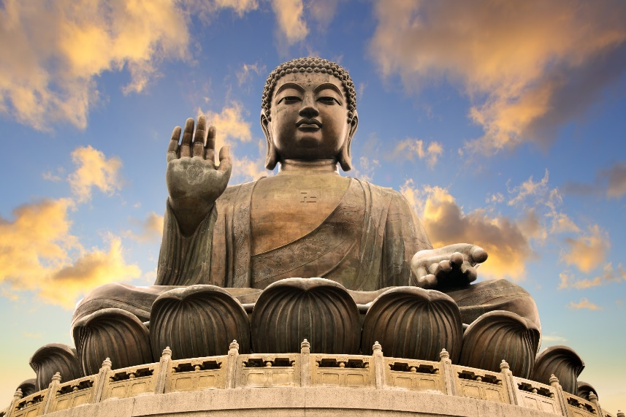
p.9 壹、社會規範的起源與種類
二、宗教
人類在宇宙中生活著，有太多的未知與神秘，因而產生對自然的敬畏，並透過宗教裡的教義或儀式，來約束信徒。

Slide 19

p.10 壹、社會規範的起源與種類
三、道德
道德是人們判別是非善惡的標準，也是人們相處時的準則，在待人處事時，常以道德法則為做事依據，也是最容易考驗人們的自律心。

Slide 20

p.10 壹、社會規範的起源與種類
四、法律
國家必須制定出法律，來維持社會秩序、解決衝突、維持安定、分配社會資源。

Slide 21
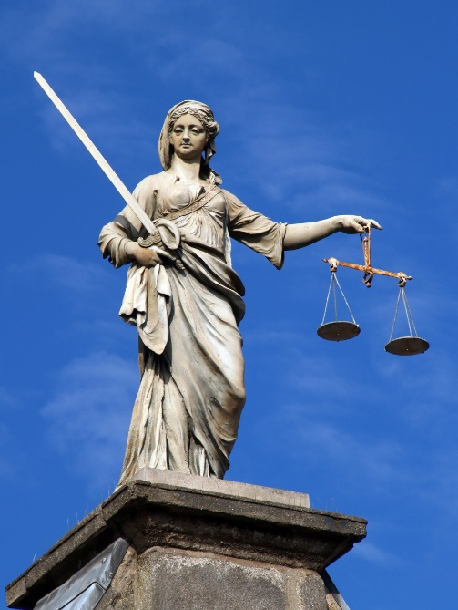
p.10 壹、社會規範的起源與種類
法律與其他社會規範
法律與其他幾項社會規範最大的差別，在於有強制性，當違反習俗、宗教、道德會受到良心內在的譴責或社會輿論壓力，但是當違反法律時，卻會受到國家強制性的制裁。

Slide 22
社會規範
比一比

Slide 23
p.11 貳、法治國的重要性
貳、法治國的重要性
孟德斯鳩提出了三權分立的作法，將「行政」、「立法」、「司法」權力分散，三大政府機構共同存在，並相互制衡，而臺灣目前則是施行「五權分立」。

Slide 24
p.11 貳、法治國的重要性
法治國的重要性
五權分立
行政權
立法權
司法權
考試權
監察權

Slide 25
p.11 貳、法治國的重要性
貳、法治國的重要性
在法治國家，政府施政時必須要「依法行政」，沒有法律的授權或依據，政府不得濫權，人民也可以依法尋求救濟，政府則需要「依法審判」。

Slide 26
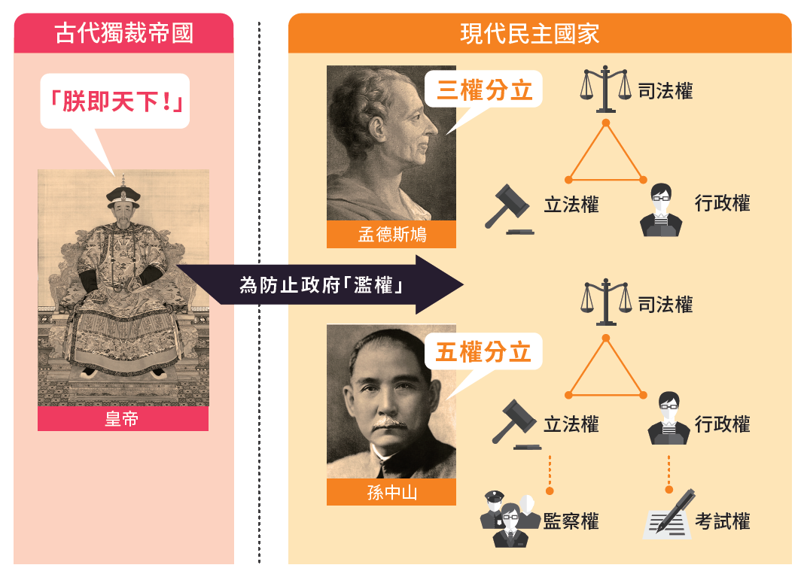
法治國概念輕鬆學

Slide 27

p.12 參、人權的保障
參、人權的保障
人權指的是人民生活中能夠享有基本的權利，以及有尊嚴活著的權利，法律的施行，目的在於希望人民權益不受侵害。

Slide 28
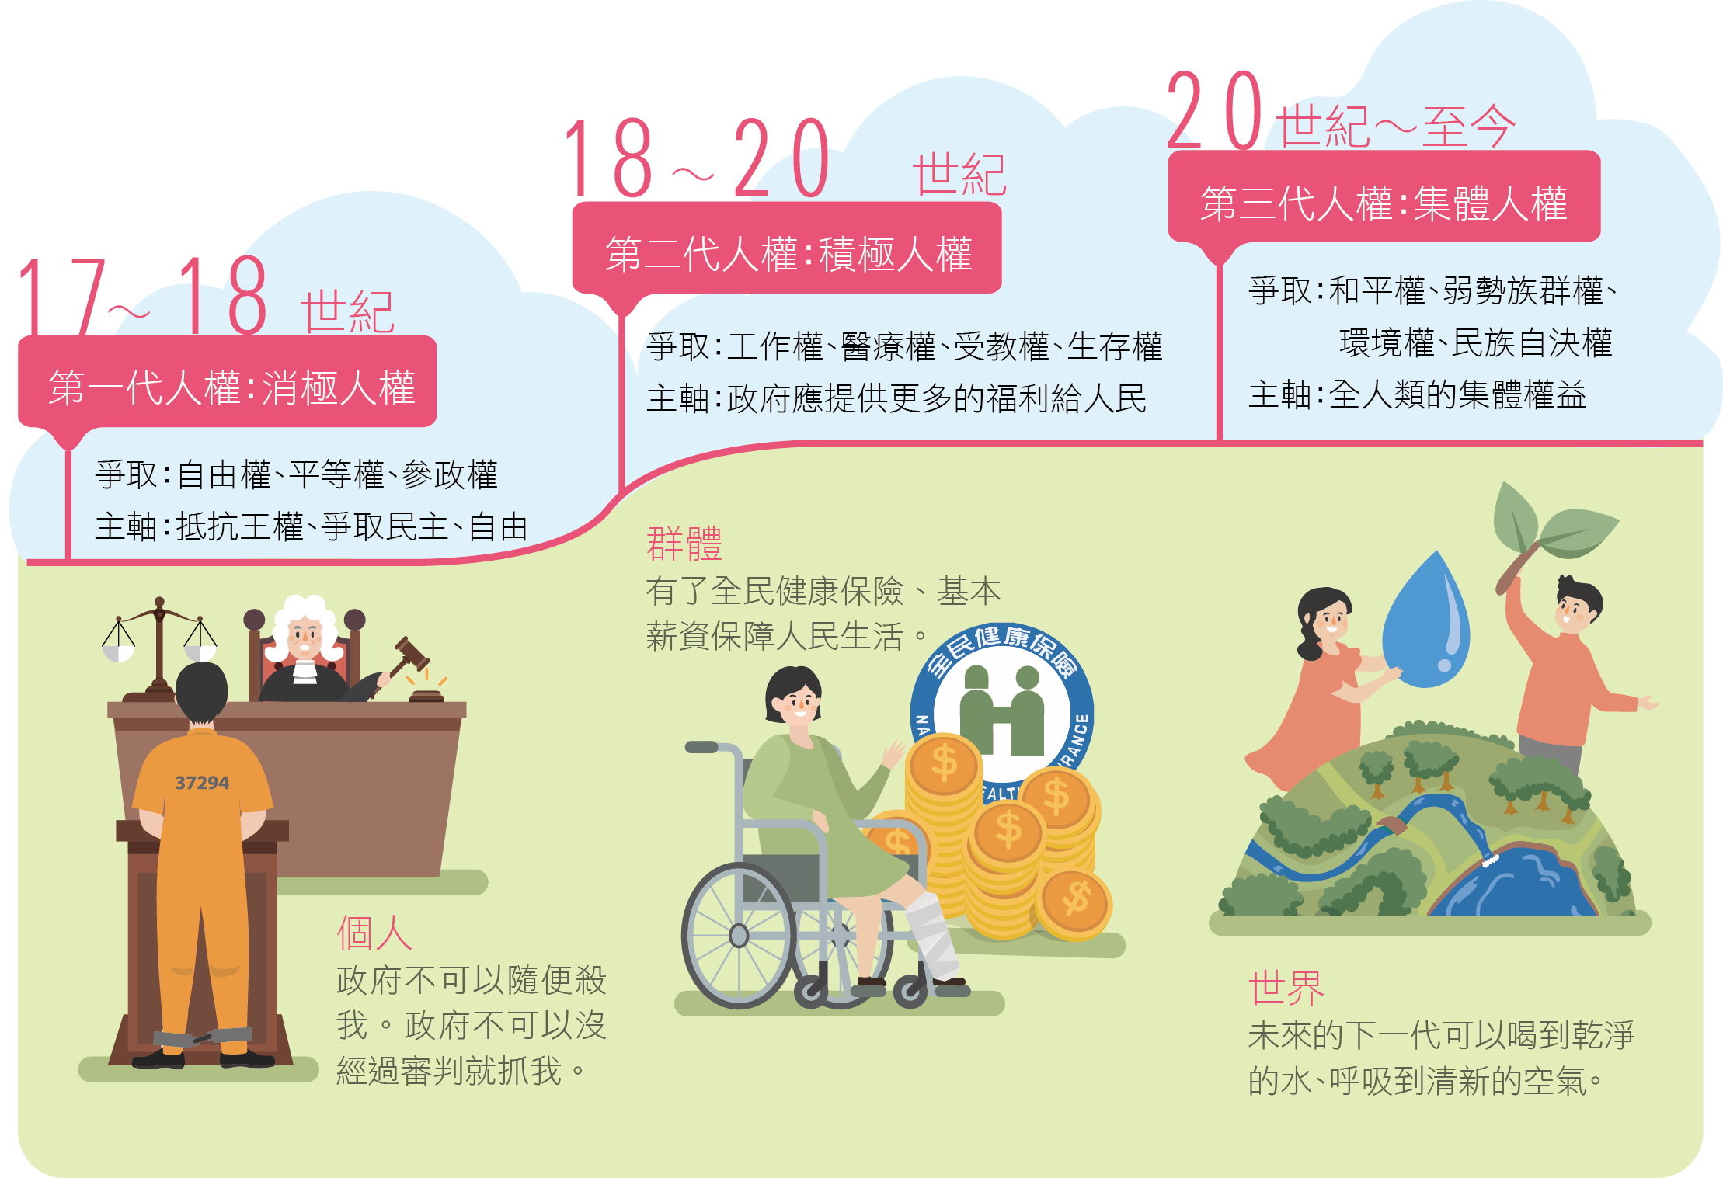
人權的演進—三代人權

Slide 29
p.12 參、人權的保障
人權小動畫
（需有網路環境）
＃影片名稱：人權小動畫(08:40)
＃影片來源：Hr Taiwan

Slide 30
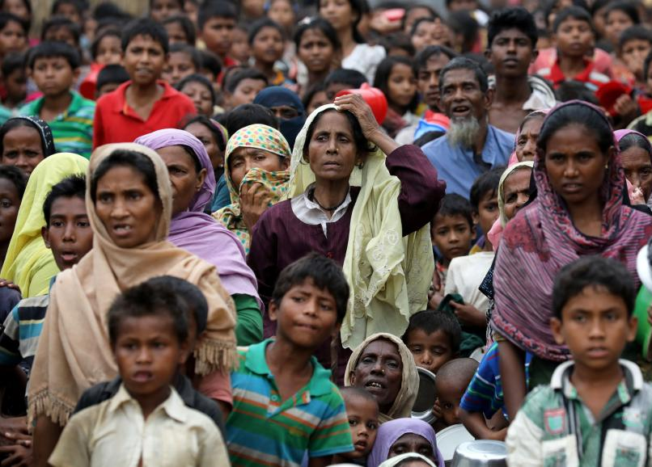
p.12 參、人權的保障
羅興亞人
居住在緬甸及孟加拉邊界信奉伊斯蘭教的羅興亞人，因膚色、宗教、歷史等因素，受緬甸人的排擠及迫害，目前已超過16萬人逃至孟加拉。
Notes:
圖片來源珍妮特（2017年,11月23日）。緬甸孟加拉同意兩月內遣返60萬羅興亞人。法國國際廣播電台。
2019年4月19日，取自http://trad.cn.rfi.fr/%E6%94%BF%E6%B2%BB/20171123-%E7%B7%AC%E7%94%B8%E5%AD%9F%E5%8A%A0%E6%8B%89%E5%90%8C%E6%84%8F2%E5%80%8B%E6%9C%88%E5%85%A7%E9%81%A3%E8%BF%9460%E8%90%AC%E7%BE%85%E8%88%88%E4%BA%9E%E4%BA%BA

Slide 31
p.12
從緬甸流亡到孟加拉的羅興亞人何去何從？

Slide 32
p.14
離開家鄉的羅興亞人因身無分文，常受到歹徒佯裝好人給予施捨，進而受到誘騙或人口販賣到其他地方，女性被性剝削，男性則成為黑工，過著無法見日的人生。

Slide 33
p.14 肆、日常生活中的人權議題
衝突戰亂難民哀號
＃影片名稱：衝突戰亂難民哀號 價值衝突？偏見矛盾？ (16:18)
＃影片來源：udn video

Slide 34
p.14 肆、日常生活中的人權議題
敘利亞難民危機
（需有網路環境）
＃影片名稱：敘利亞難民危機 波灣富國為何袖手旁觀? (07:03)
＃影片來源：民視新聞

Slide 35
p.14 肆、日常生活中的人權議題
難民船漂流地中海
（需有網路環境）
＃影片名稱：難民船漂流地中海 歐洲各國互踢皮球(07:19)
＃影片來源：民視新聞

Slide 36
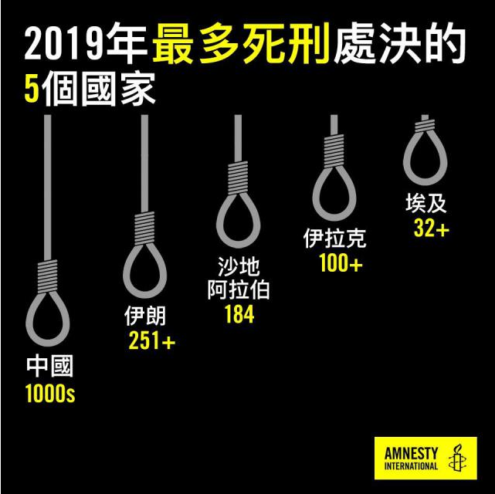
p.13 肆、日常生活中的人權議題
一、死刑存廢議題
2019年全球共有超過2,307人遭處決，也有141個國家已無施行死刑制度，維持死刑的國家僅剩56個。
Notes:
國際特赦組織台灣分會（2020年4月21日）。2019全球死刑報告：事實及數據
2020年4月21日，取自https://www.amnesty.tw/news/3405

Slide 37
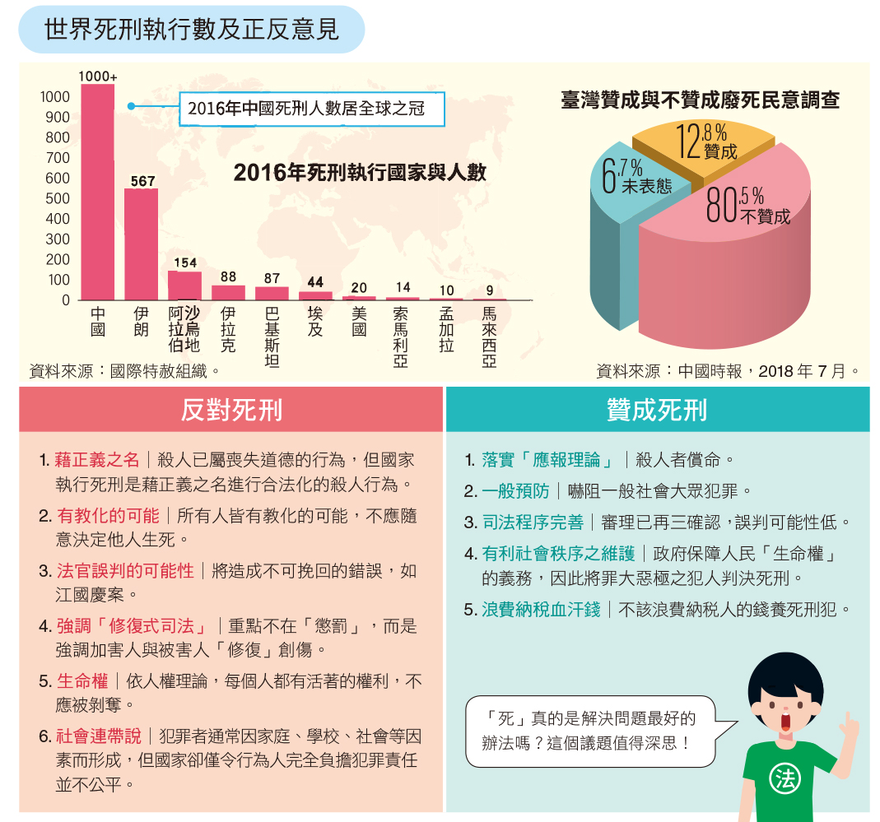
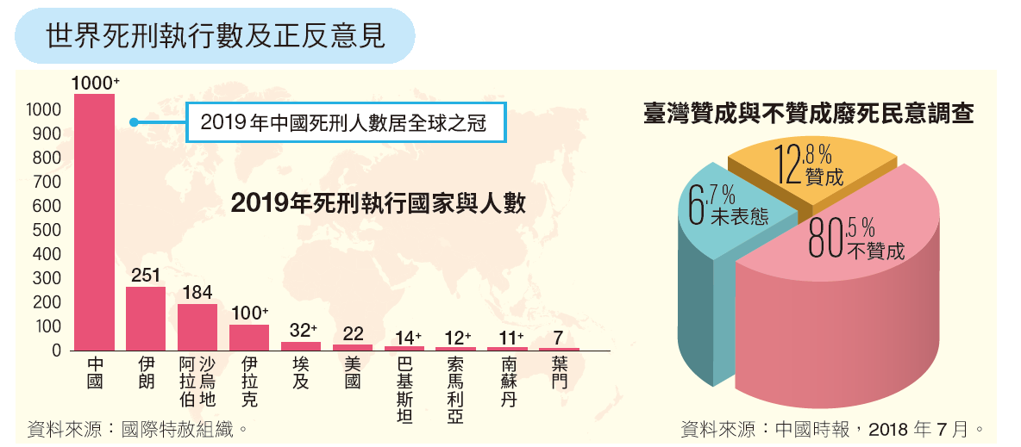
世界死刑執行數及正反意見

Slide 38
p.13 肆、日常生活中的人權議題
2016死刑執行人數 大陸全球最多
（需有網路環境）
＃影片名稱：2016死刑執行人數 大陸全球最多(02:04)
＃影片來源：udn video

Slide 39
p.13 肆、日常生活中的人權議題
死刑辯護教我的事情
（需有網路環境）
＃影片名稱：死刑辯護教我的事情 | Confessions of a death row lawyer | 黃致豪 Leon Huang | (16:42)
＃影片來源：TEDx Talks

Slide 40
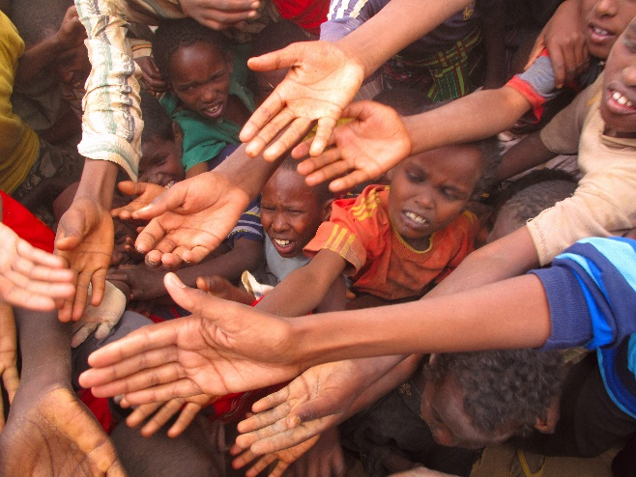
p.14 肆、日常生活中的人權議題
二、難民議題
難民是移民的一種，因飢荒、戰爭、政治迫害、天災等因素，被迫遷移，甚至放棄國籍。2019年5月聯合國統計，被迫離開家園的人數已經超過7千萬人。

Slide 41
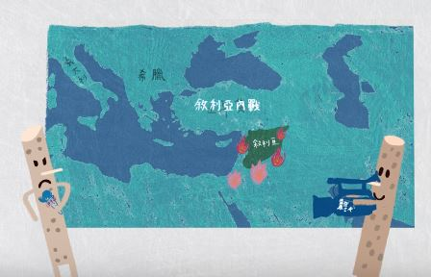
p.14 肆、日常生活中的人權議題
哪裡來又到哪裡去？敘利亞難民
－木擊者(02:43)
Notes:
難民營的生活資源匱乏、疾病、衛生保健等物資的缺乏，以及在難民營的受教權、工作權、醫療權也難有好的待遇，甚至連基本的生命權都無法顧及。

Slide 42
p.14 肆、日常生活中的人權議題
寫信馬拉松—一起傳遞希望
國際特赦組織（Amnesty International) 於每年12月舉辦寫信馬拉松，為全球最大人權活動。組織選出十個個案，來自不同區域、不同背景的人權捍衛者；邀請全世界共同提筆聲援。請同學不妨提筆，拿一張明信片，一起讓任全受害者感受到世界仍有許多人聲援他們。

Slide 43

p.14 肆、日常生活中的人權議題
寫信馬拉松—一起傳遞希望
在黑暗中有許多支持他們的燭光、也將侵害人權的政府與團體公諸於世。
Notes:
寫信馬拉松，老師召集令！（2015年,7月22日）。國際特赦組織台灣分會。
2019年4月19日，取自https://www.amnesty.tw/news/1912

Slide 44
p.14 肆、日常生活中的人權議題
寫信馬拉松如何運作？
＃影片名稱：寫信馬拉松如何運作？看看你寫的信如何發揮作用！ (00:44)
＃影片來源：Amnesty International Taiwan

Slide 45

社會結構的基礎，也是最基本的社會單位，指的是（A）國家（B）種族（C）家庭（D）部落
（Ａ）
（Ｂ）
（Ｃ）
（Ｄ）

Slide 46

社會結構的基礎，也是最基本的社會單位，指的是（A）國家（B）種族（C）家庭（D）部落
（Ａ）
答錯囉！再答一次吧

Slide 47
社會結構的基礎，也是最基本的社會單位，指的是（A）國家（B）種族（C）家庭（D）部落
（B）
答錯囉！再答一次吧

Slide 48
社會結構的基礎，也是最基本的社會單位，指的是（A）國家（B）種族（C）家庭（D）部落
（C）
你答對囉！前往下一題吧

Slide 49
社會結構的基礎，也是最基本的社會單位，指的是（A）國家（B）種族（C）家庭（D）部落
（D）
答錯囉！再答一次吧

Slide 50
社會規範中，屬正式規範為下列何者？
（A）習俗（B）宗教
（C）道德（D）法律
（Ａ）
（Ｂ）
（Ｃ）
（Ｄ）

Slide 51
社會規範中，屬正式規範為下列何者？
（A）習俗（B）宗教
（C）道德（D）法律
（Ａ）
答錯囉！再答一次吧

Slide 52
社會規範中，屬正式規範為下列何者？
（A）習俗（B）宗教
（C）道德（D）法律
（B）
答錯囉！再答一次吧

Slide 53
社會規範中，屬正式規範為下列何者？
（A）習俗（B）宗教
（C）道德（D）法律
（C）
答錯囉！再答一次吧

Slide 54
社會規範中，屬正式規範為下列何者？
（A）習俗（B）宗教
（C）道德（D）法律
（D）
你答對囉~得到知識王勳章一枚

Slide 55
圖片來源
與神同行 (電影)（2019年2月25日）。維基百科。2019年4月19日，取自https://zh.wikipedia.org/wiki/%E8%88%87%E7%A5%9E%E5%90%8C%E8%A1%8C_(%E9%9B%BB%E5%BD%B1)
珍妮特（2017年,11月23日）。緬甸孟加拉同意兩月內遣返60萬羅興亞人。法國國際廣播電台。2019年4月19日，取自http://trad.cn.rfi.fr/%E6%94%BF%E6%B2%BB/20171123-%E7%B7%AC%E7%94%B8%E5%AD%9F%E5%8A%A0%E6%8B%89%E5%90%8C%E6%84%8F2%E5%80%8B%E6%9C%88%E5%85%A7%E9%81%A3%E8%BF%9460%E8%90%AC%E7%BE%85%E8%88%88%E4%BA%9E%E4%BA%BA
中央社（2018年4月12日）。2017執行死刑大陸最多 台灣近十年首度零執行。台灣英文新聞。2019年4月19日，取自https://www.taiwannews.com.tw/ch/news/3403759

Slide 56
圖片來源
寫信馬拉松，老師召集令！（2015年,7月22日）。國際特赦組織台灣分會。2019年4月19日，取自https://www.amnesty.tw/news/1912

